Slide 1
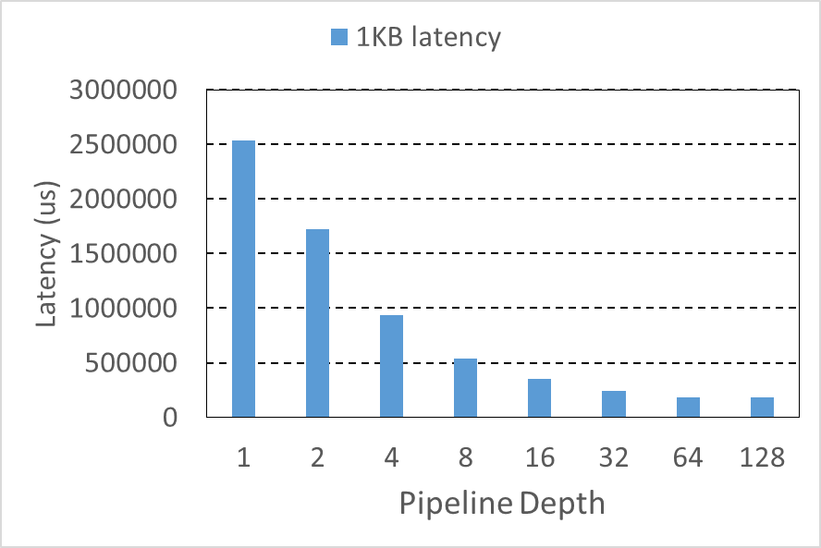
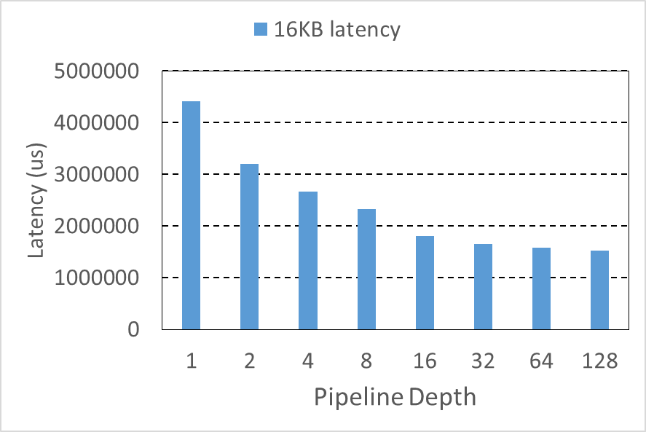
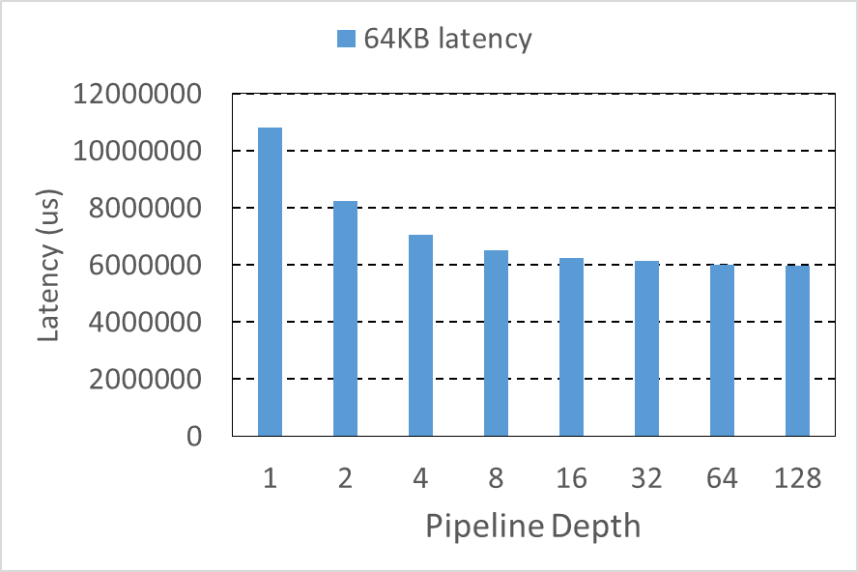
流水线长度对不同数据块的加速效果
在1个QP上发送1百万个WQE所需要的总时间
(1) WQE=1KB，最高加速92%
(2) WQE=16KB，最高加速64%
(3) WQE=64KB，最高加速44%
结论：QP流水线长度在32-64时，对不同数据块的加速效果最佳且趋于稳定

Slide 2
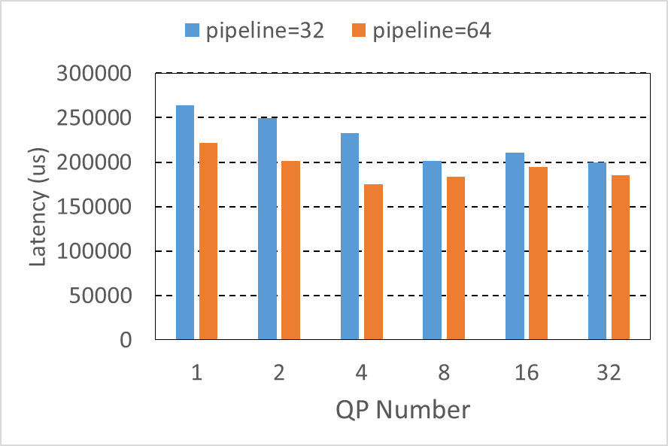
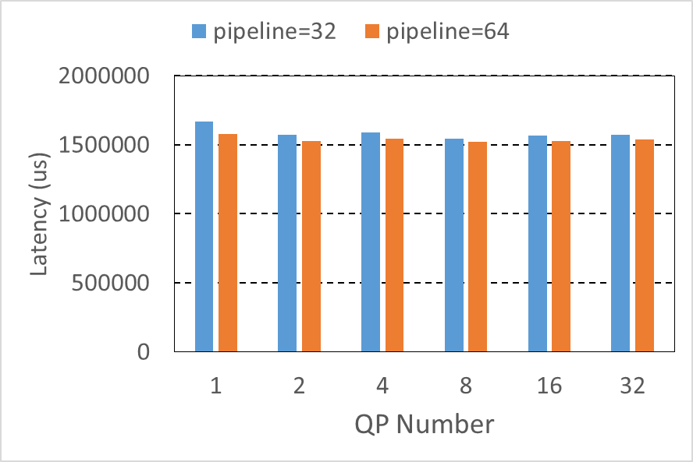
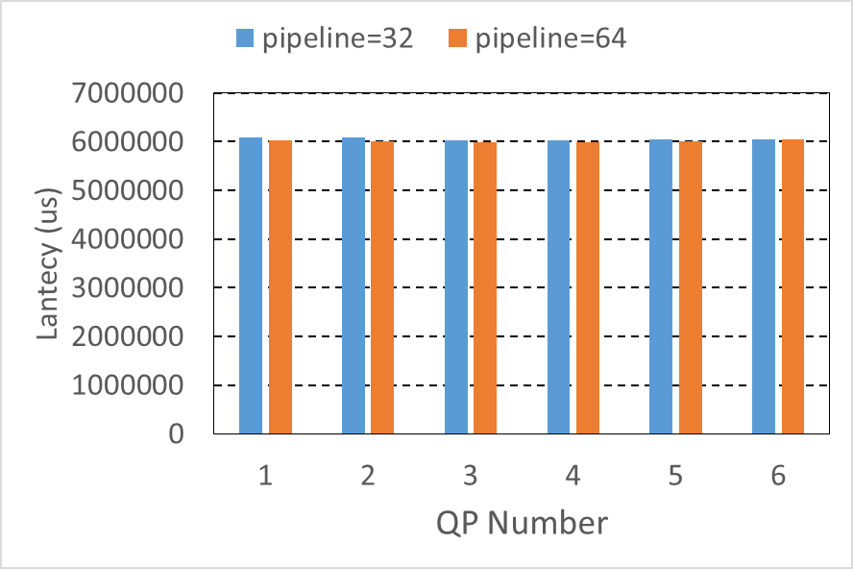
多个QP对不同数据块的加速效果
在N个QP上发送1百万个WQE所需要的总时间
(1) WQE = 1KB, 32QP加速了20%-25%
(2) WQE = 16KB, 32QP基本没有加速
(3) WQE = 64KB, 32QP基本没有加速
结论：只有对很小的数据而言(即带宽没有打满)，启用多个QP(4个最佳)和设置更长的pipeline(64足够)有加速效果，稍微大一点，16KB的时候，较低的pipeline就把网卡带宽打满了，多个QP和长pipeline没有加速效果，也就是说此时没有work可以conserving。

Slide 3
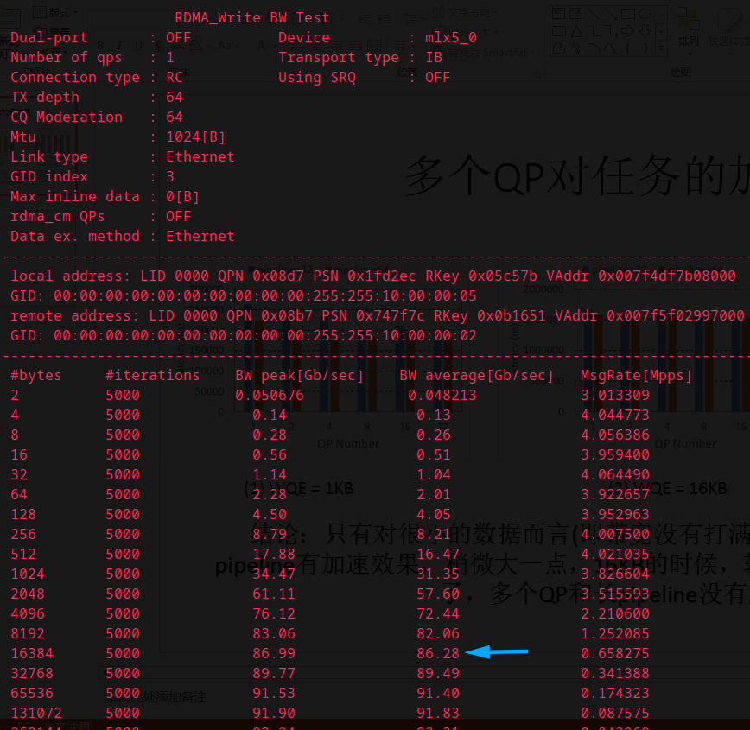
带宽测试图
8KB-16KB时，单个QP加上长的pipeline就能把网卡带宽打满，这个时候多个QP并不能带来加速效果

